Slide 1

Opción de Grado III
Edwin Ferney Vasquez Conde
Luis Carlos Tovar

Slide 2


El placer de alimentarse

Slide 3

En Healthy food queremos brindar a las personas que padecen de diabetes la oportunidad de contar con un lugar en donde puedan recibir una atención especial al momento de consumir sus alimentos, cumpliendo con todas las condiciones según lo requieran cada una de sus dietas especiales.

Slide 4

En Colombia 3.3 millones de personas sufren de diabetes.
2.2 millones diagnosticadas, mas de un millón sufren la enfermedad y no están diagnosticadas
El mayor impacto se observa en la población entre los 20 y 75 años
Caracol radio, mas de un millón de colombianos pueden tener diabetes y no saberlo, abril 2016. http://caracol.com.co/radio/2016/04/08/salud/1460071947_112292.html

Slide 5


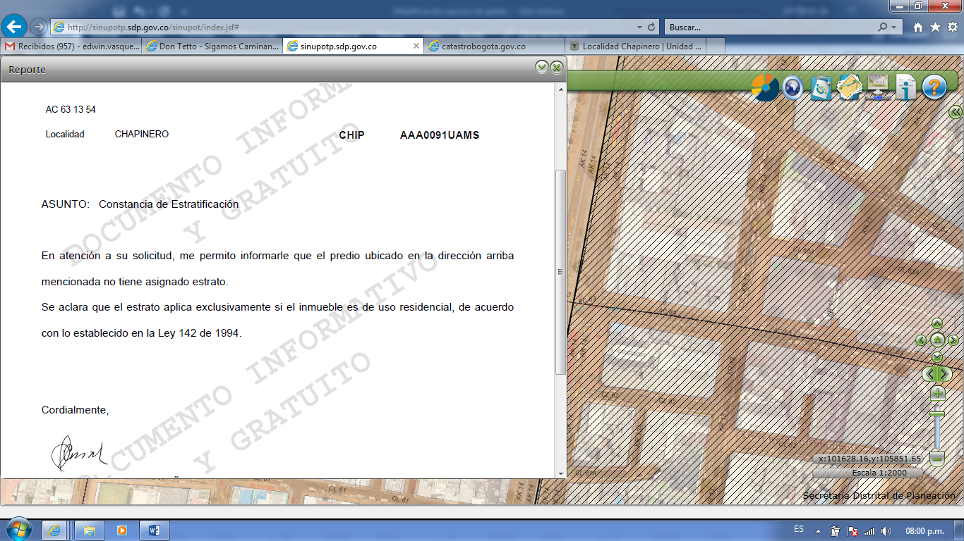
País: Colombia
Ciudad: Bogotá D.C
Localidad: Chapinero
Estrato: 3 y 4
Edad: 25 y 60 años
Población Objetivo: Personas que padecen de diabetes
Precio del plato: entre $18.000 y $35.000

Slide 6


Aporte Inicial de $ 140.000.000
Inversión fija $ 28.679.900
Adecuación de infraestructura
Maquinaria y equipo
Equipo de computo
Mueble y enseres
Tramites legales $ 1.658.000
Materia Prime e Insumos $ 3.856.000
Costos de operación $ 6.800.000
Servicios públicos
Arriendo
Dotación

Slide 7


Publicidad
Búscanos como Healthy Food
Healthy Food
Regula tu dieta
GRAN INAUGURACION
Exquisita y saludable comida para personas diabéticas
Presenta este volante y reclama postre gratis
Volantes
Cantidad: Millar
Valor trimestral: $ 20,975
Valor anual: $ 839,900
Carrera 12ª #62-15

Slide 8
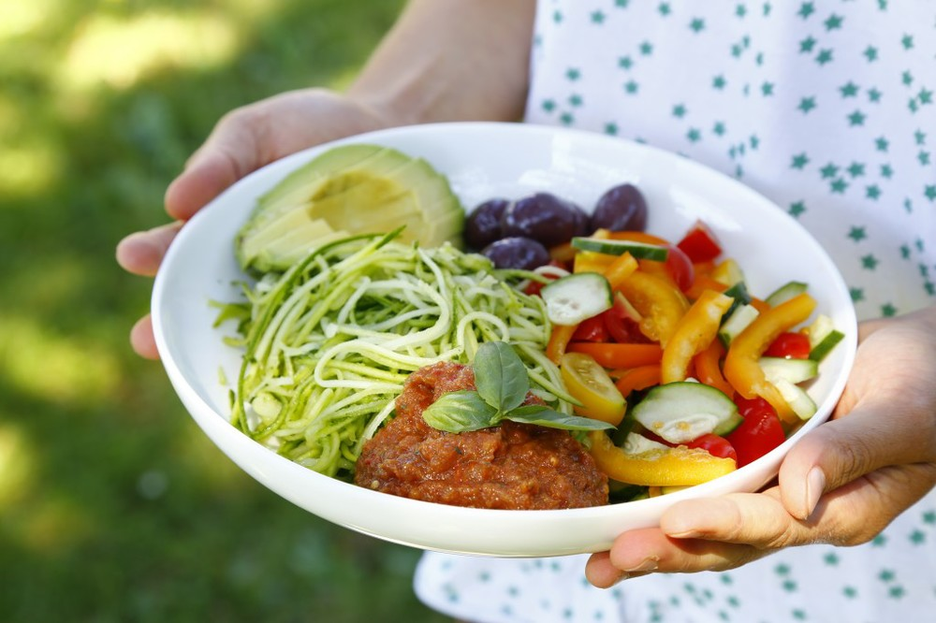
Ventas unidades: 360 platos semanales
Promedio ingreso mensual: $25,488,000
TIO (Tasa interna de oportunidad): 25%
TIR (Tasa interna de retorno): 23%

Slide 9
Gracias

